Slide 1
Sistema de Diagnóstico de Pediatria
Ricardo Henrique Brunetto
RA94182

Slide 2
Estrutura Geral
Composto por
Interface Gráfica Web (golang)
Base de conhecimento (prolog)

Slide 3
Interface Web
ws

Slide 4
Interface Gráfica
Interface Web (html)
Escrita em Golang
Comunica com swi-pl através de arquivos

Slide 5
Procedimento
Faz perguntas a respeito dos sintomas
Apresenta diagnósticos parciais com base no que já foi informado

Slide 6
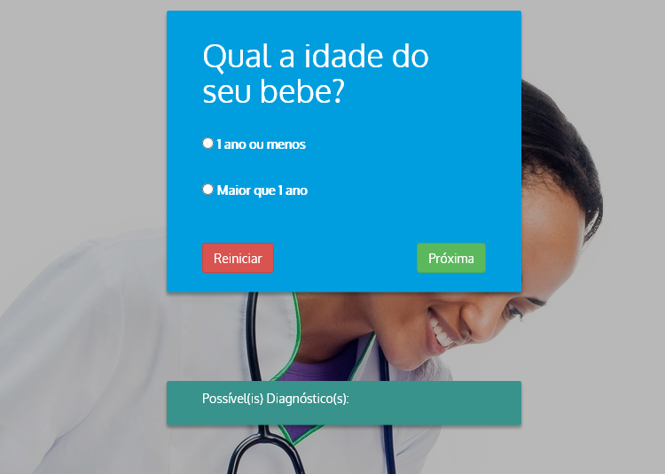

Slide 7


Procedimento
Armazena as respostas das perguntas em um arquivo
sintomas.txt
O arquivo é incrementado
Chama o programa escrito em Prolog
Realiza o matching
Lê o diagnóstico com base naqueles sintomas
output.txt

Slide 8
Prolog
base_de_dados_list.pl

Slide 9

Estrutura e Entrada
Baseado no predicado doença(Doença, Sintomas)
Doença é um átomo
Sintomas é uma lista
Entrada por arquivos
Sintomas que compõe uma lista virão do arquivo sintomas.txt
Arquivo gerado pela interface Web

Slide 10

Algoritmos
Utiliza diretivas para inicialização
:- main
:- halt – (predicado nativo que encerra o programa
Predicado principal que executa o programa
main
Algoritmo que faz o processamento da entrada
diagnostico(Lista, Z)
Recebe uma lista de sintomas (Lista) e unifica na variável Z
Escreve os resultados em arquivo
write_answer(Lista)
Escreve os elementos da Lista no arquivo

Slide 11
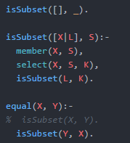
Algoritmos
Matching baseado em subconjunto
equal é a regra que combina os sintomas com os da base de conhecimento.
isSubset é a heurística que determina se há compatibilidade entre as listas.

Slide 12


Saída
Saída por arquivo
output.txt
Será lido pela interface Web e exibido ao usuário

Slide 13
RESUMO
A cada novo sintoma informado (pergunta ao usuário):
Interface web escreve no arquivo sintomas.txt
Arquivo em Prolog é executado e lê do arquivo sintomas.txt
O resultado é escrito no arquivo output.txt
Interface web lê o arquivo output.txt e exibe ao usuário o diagnóstico

Slide 14
Referências
Material de apoio disponibilizado pelo Prof. Dr. Wagner Igarashi
Swi-Prolog (http://www.swi-prolog.org/)
Golang (https://golang.org/)
Estilos CSS da Interface Web por Filipe Pina

